Slide 1
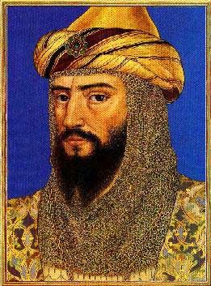
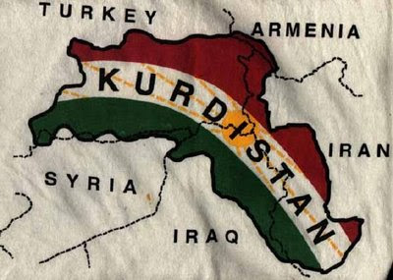
Kurdská otázka v Turecku
Tomáš Kaválek
18. 4. 2017
BSS 191 Soudobé ozbrojené konflikty
FSS MU

Slide 2
Obsah
1) Kdo jsou Kurdové?
2) Historický vývoj kurdského „nacionalismu“
3) Role Kurdské strany pracujících (PKK) při formování kurdského nacionalismu
4) Povstání PKK

Slide 3
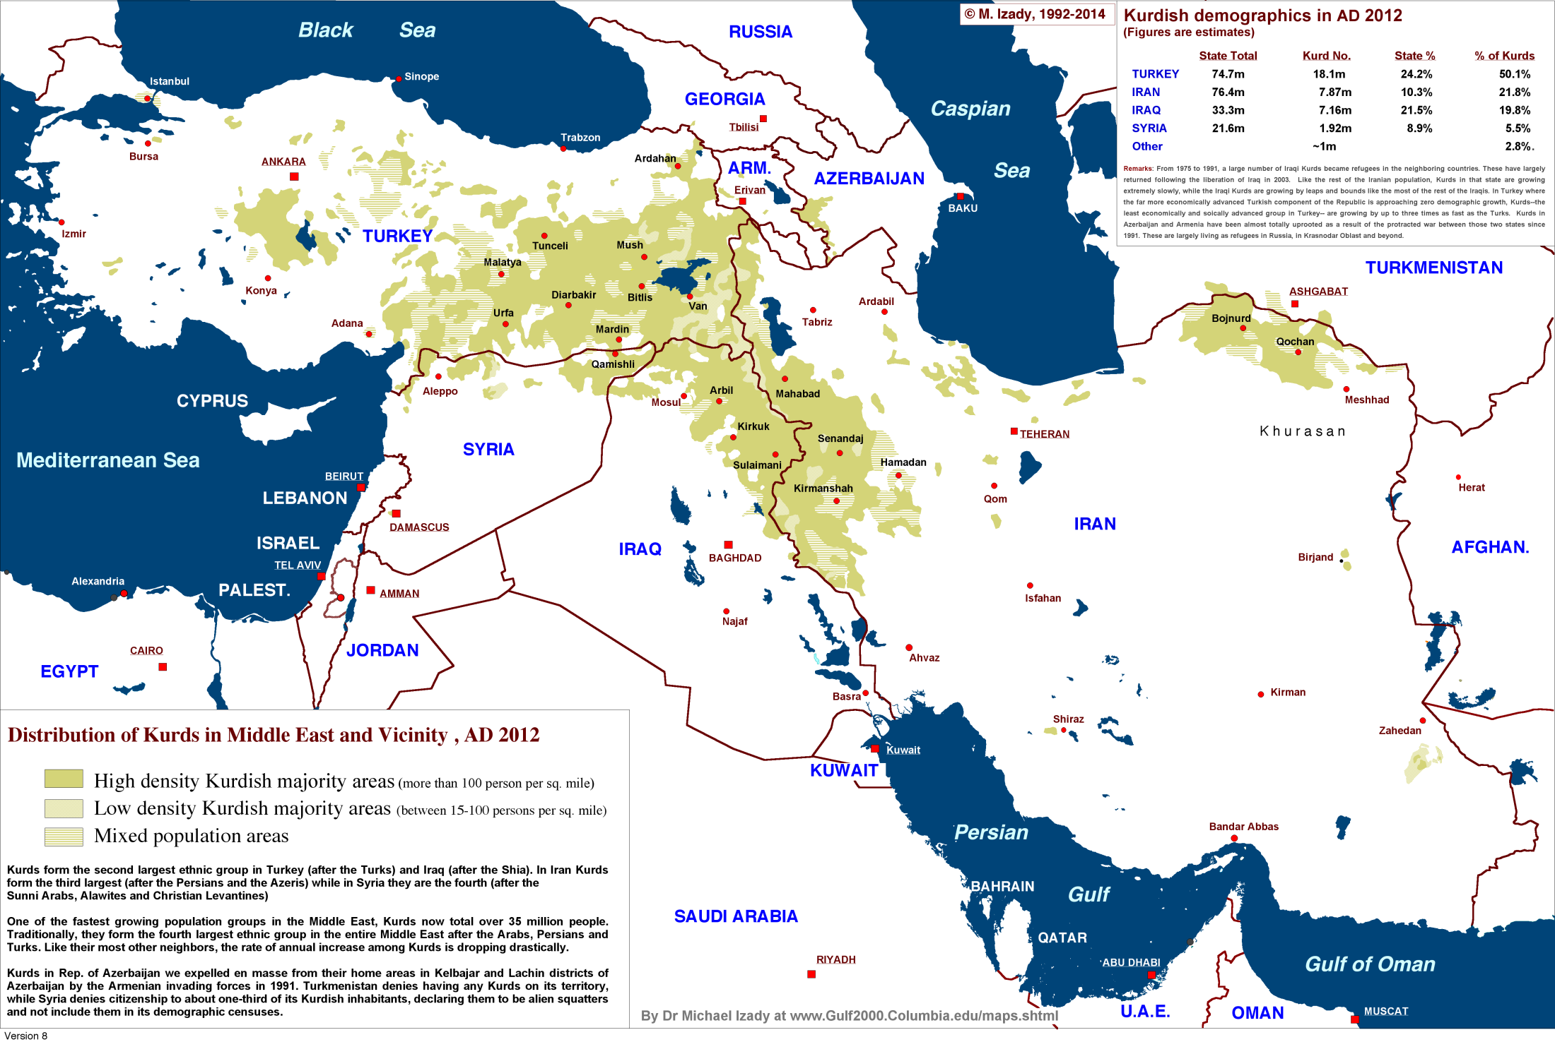

Slide 4
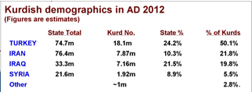
Celkem: cca 30-35 milionů (možná i více, protože je problém s definicí, „kdo je Kurd“)

Slide 5
Kdo jsou Kurdové?
Etymologie slova nejasná, Sumerové – Země Karda, 3. tis. př. n. l.?
Slovo Kurdistán prvně použili ve 12. stol. Seldžuci jako geografický termín
Zřejmě potomci jedné z vln indo-evr. kmenů stěhujících se na západ skrze Írán, cca 1500 př. n. l.
Kurd = obecně jakýkoliv nomád žijící v Kurdistánu ☺, až od 19. stol. Kurd = příslušník kmene mluvící kurdsky
Jazyk:
  Indoevropská jazyková skupina-íránská větev (SZ), u některých dialektů JZ (vliv perštiny)
Silně zakořeněná kmenová identita, nicméně kmeny nejsou homogenní...

Slide 6
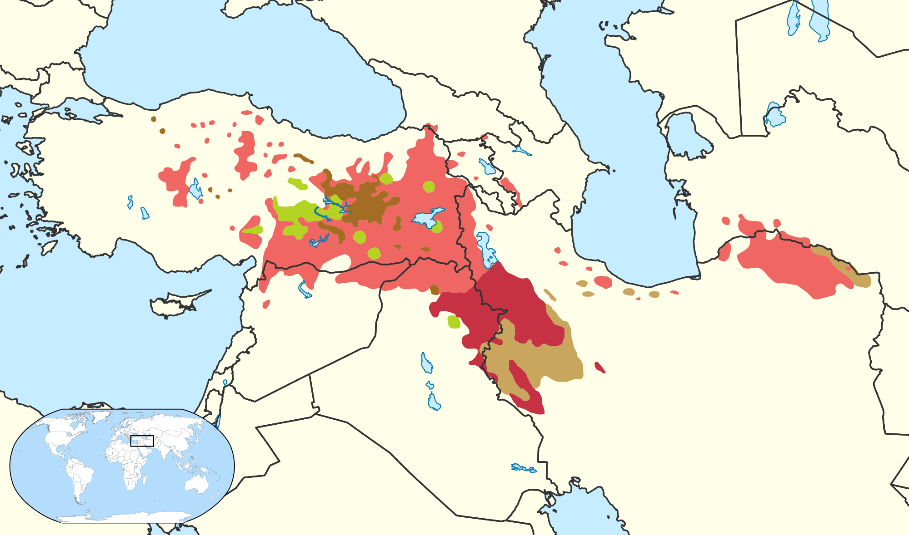
Vloži mapku s jazyky
1) Světle červená – Kurmancî cca ¾ populace
2) Tmavě červená – Sorani (cca 7 mil.)
3) Hnědá – Gorani (cca 4 mil.)
4) Tmavě hnědá – Zazaki (1,5-4 mil.)
Zelená – smíšené oblasti

Slide 7
Náboženství
Většina sunnité (škola šáfi‘í)
  Nicméně rozšířené praktiky lidového islámu (súfismu)
Ší‘ité (na území Íránu)
Alevité (odnož ší‘itského islámu s prvky súfismu)
Ahl-i Haqq (synkretické náb.)
Jezidé (synkretické náboženství s prvky mezopotámských tradičních náb.)

Slide 8
Pár poznámek o kurdské identitě
1) Tribalismus
  Kmenové svazy, menší kmeny, inkorporace „ne-kurdských skupin“
  Pravý Kurd = bojovník a nomád, ale kromě toho velká skupina rolníků (rayaat) + městské populace
2) Náboženství (sunnité, súfismus – různé tariqaty, Alevité, ší‘ité, Ahl-i Haqq, Jezidi...)
3) Jazyk – Kurmancî, Sorani, Gurani, Zazaki + dialekty
Kdo je „Kurd“ se v čase mění, fluidní identita...

Slide 9
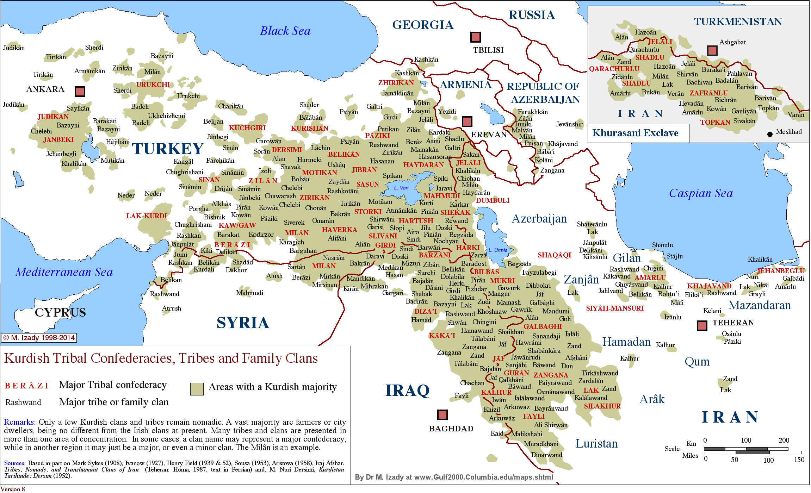

Slide 10
1) Osmanské období před rokem 1878 I
„Vzorec nominálního podřízení centrální vládě, ať už perské, arabské či turecké, společně s usilováním o co největší politickou nezávislost se stalo hlavním tématem kurdského politického života.“ (McDowall 2000: 21)
Stabilita v regionu cca od 16. století s ustálením hranice mezi Peršany a Osmany

Slide 11
1) Osmanské období před rokem 1878 II
Kurdové jako žoldnéři, nástroj likvidace „neposlušných kmenů“
Rozvoj emirátů umožněný také oslabením osmanské moci na zač. 19. století (Osmané fakticky ztratili Srbsko, Řecko, ekonomický úpadek)
Do r. 1850 konec emirátů
Centralizační snahy OŘ 1839-1876 za sultána Abdülmecida I., které začaly reformami Tanzimât v r. 1839, ukončily existence nezávislých kurdských emirátů

Slide 12
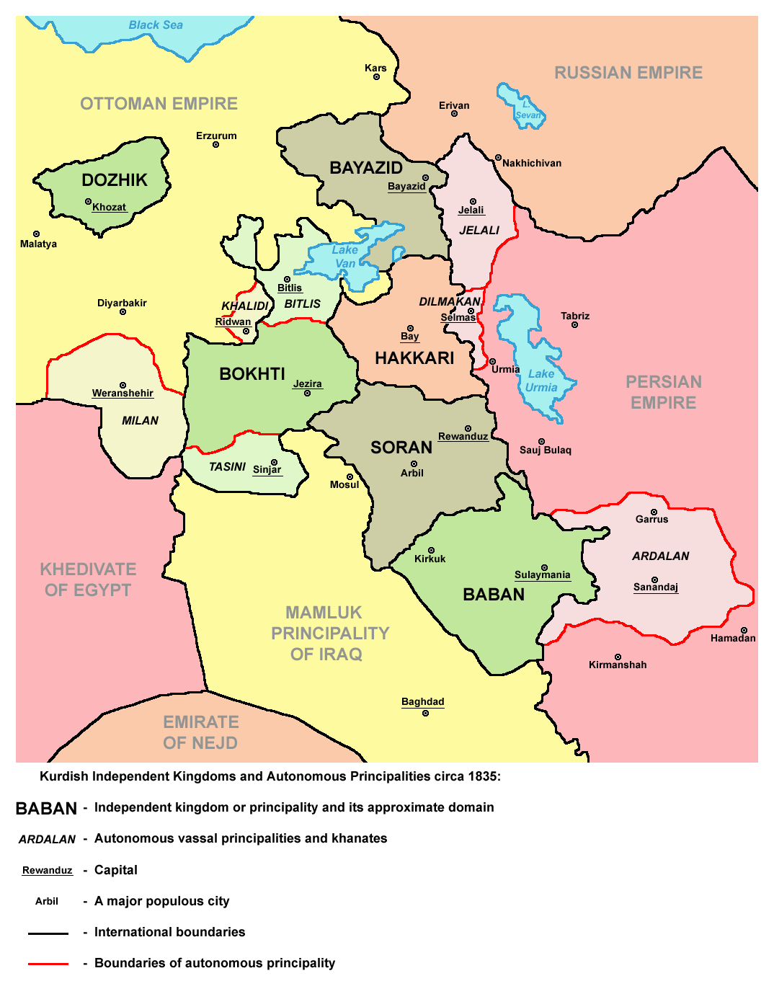
Víceméně nezávislé kurdské emiráty v r. 1835

Slide 13
2) 1878-1924
Rebelie proti centralizačním snahám Osmanské říše – snaha vládnout místo panovat
Eroze pozice kmenových vůdců po konci „doby emirátů“ po r. 1850 (ztratili prominentní pozici) a jejich místo zaujali šejkové (tj. primárně náboženští, nikoliv kmenoví lídři)
Rebelie šejka Ubeydullaha v r. 1880
Projekt kmenových jízdních oddílů Hamidye z r. 1891 (ty se pak ochotně podíleli na genocidě Arménů v roce 1915, ale i předtím na pogromech)
  Hamidiye měly být „projevem“ centralizace OŘ ☺

Slide 14
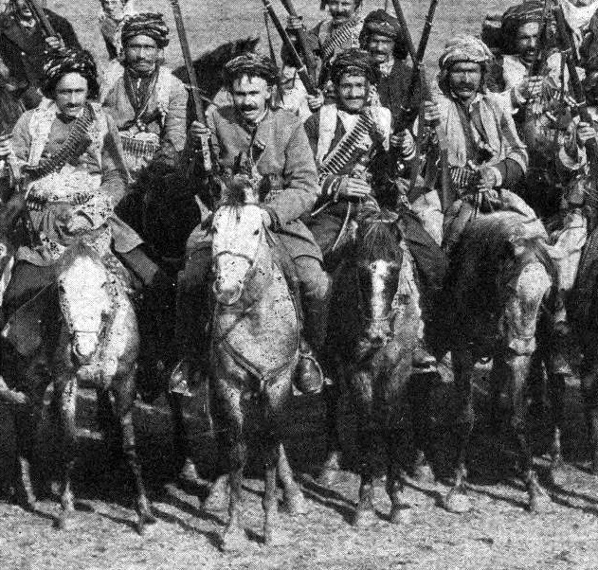

Slide 15
3) 1925-1961
Paradox nového Turecka – demografická islamizace vs. sekularizace
Kurdské kulturní výbory za WWI:
  Şerif Paşa prezentoval nároky Kurdů v Sevres 1920 s podporou Britů: „lokální autonomie tam, kde kurdský element převládá“
Rebelie šejka Sayída v r. 1925 – nikoli projev „nacionalismu“, ale primárně snaha zachovat nábožensko-kmenovou strukturu (centralizační snahy kemalistického Turecka)
Další rebelie – Turecký stát podezřívavý vůči Kurdům a snaží se brojit proti tradiční struktuře (i skrze paradoxní politizaci sunnitské kurdské identity)

Slide 16
4) 1961-1983
„Sekularizace kurdské otázky skrze socialismus“ (Yavuz 2001)
Rozvoj krajní levice (liberální ústava 1961), divoká 70. léta, která nakonec skončila vojenským pučem v r. 1980 a pak tříletou vojenskou vládou
Kurdskou identitu formují spíše intelektuálové než kmenoví a náboženští vůdci
Mix marxismu a kurdského nacionalismu
  Argumentace skrze ekonomickou nerovnost mezi V a Z země

Slide 17
5) 1984 a dále
1978 založení PKK (jedna z mnoha levicových skupin)
„(...) byla to PKK, která ukončila vzájemný vztah mezi islámem, kmenem a nacionalismem ve prospěch nacionalismu.“ (Yavuz 2001: 11)
Urbanizace, migrace (a přesídlování), nárůst vzdělanosti
PKK nabízí „identitu“ (kurdský nacionalismus) a „spravedlnost“ (socialismus)

Slide 18
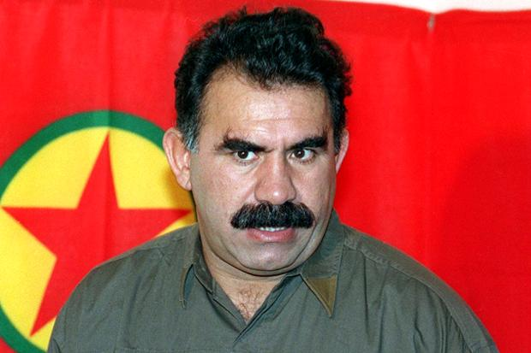
Základní údaje o PKK
„PKK se nepodařilo vygenerovat lidovou podporu mezi mnoha Kurdy, ale politizovala jejich vědomí.“ (Yavuz 2001: 12-13).
Založena v roce 1978 levicovými studenty z Ankary jako marxistická organizace s ambicí vytvořit jednotný socialistický kurdský stát
Lídr Abdullah Öcalan
1984 zahajuje ozbrojenou
kampaň

Slide 19
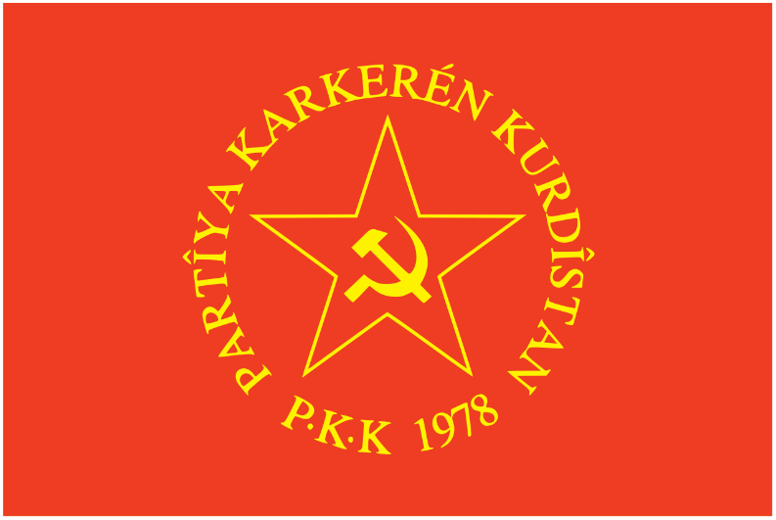
Ideová základna PKK
Marxismus + kurdský nacionalismus
Likvidace tradiční kmenové (a náboženské) struktury kurdské společnosti
  Osobní preference Abdullaha Öcalana
Snaha delegitimizovat tureckou státní ideologii jakožto konstrukt – Turci popírali samotnou existenci Kurdů, nazývali je „horskými Turky“, teorie „kurt, kart“

Slide 20
Role PKK při formování kurdského nacionalismu I
Snaha vytvořit „společnou kurdskou identitu“, nadstavbu, která eliminuje tradiční kmenovou a náboženskou strukturu
Mnoho sympatizantů mezi intelektuály, migranty do měst – nabízí možnost „někam patřit“
Mnoho sympatizantů mezi vykořeněnou diasporou (často se při odchodu ze země necítili jako Kurdové a kurdsky se naučili až v cizině…)

Slide 21
Role PKK při formování kurdského nacionalismu II
Politizace kurdské společnosti, nicméně PKK se nepodařilo získat podporu mezi všemi segmenty kurdské společnosti
Ostré vymezování vůči náboženství (sunnitům) i ve světle turecké snahy prosazovat společnou (sunnitskou) identitu mezi Kurdy a Turky

Slide 22
Shrnutí
„Kurdský nacionalismus se rozvinul ve 20. století jako nestátní etnická reakce proti represivnímu „oficiálnímu státnímu nacionalismu“ Turecka, Iráku, Íránu a Sýrie.“ (Günter 2007: 15)
Komplexní a fluidní identita:
  Kmenová příslušnost
  Náboženství
  Jazyk

Slide 23
Povstání PKK
Politiky tureckého státu vůči Kurdům (1984-2015)

Slide 24
Povstání PKK (1984-1999)
Idea klasické lidové revoluční války (v klasickém Mao Ce-Tungově smyslu)
PKK ostře bojovala s ostatními opozičními skupinami mezi Kurdy
První ozbrojené útoky v srpnu 1984 v periferních provinciích Hakkari an Siirt
Kontext studené války:
  Inspirace dalšími revolučními války
  Přímá podpora „východního tábora“, protože Turecko je člen NATO od r.1952 (SSSR, Írán, Asadovská Sýrie)
Öcalanova organizace byla nakonec vypovězena ze Sýrie v roce 1998 a Öcalan sám byl zajat Tureckými autoritami v Keni v roce 1999 (v současnosti si odpykává doživotní trest v izolaci na ostrově Imrali)

Slide 25

Soud s Öcalan po jeho zadržení tureckými autoritami v roce 1999

Slide 26
Divoká 90. léta na východě Turecka
Turecko volí protipovstaleckou strategii „železné pěsti“1987-2002 OHAL (výjimečný stav, de facto „vojenská vláda“ na SV v čele se „superguvernéry“ provincií)
  Tisíce vesnic na venkově bylo vysídleno (cca 3 milionů lidí přišlo o domovy)
  Od roku1985 – systém „vesnických domobran“ složených z „loajálních kmenových milicí“ placených státem
  91-94 - více než 1000 mrtvých ročně
  Mimosoudní popravy. „zmizení“, mučení atp. (cca 1000 lidí mimosoudně popraveno v letech 1991-2001, zdroj: Human Rights Association of Turkey)
  1984-1999 asi 30 tisíc mrtvých
Projekt Tureckého (Kurdského) Hizballáhu jako proxy proti PKK

Slide 27
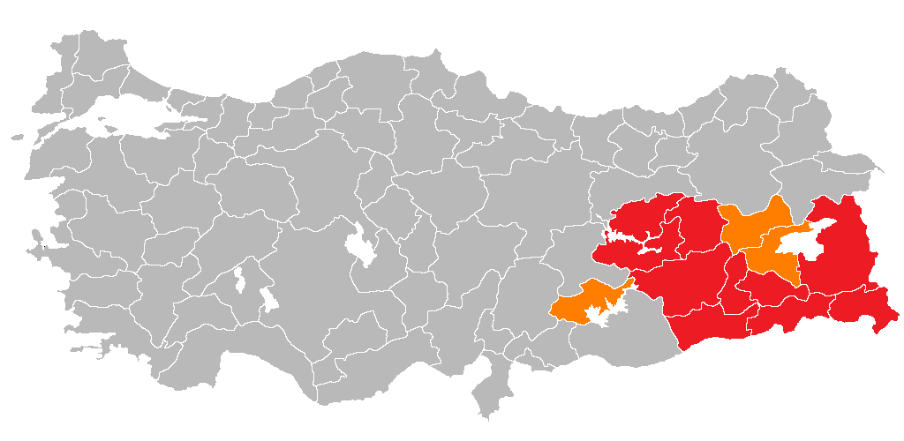
OHAL (oranžové provincie byly přidány k režimu v roce 1994)

Slide 28
Obnovené povstání (2004-)
1999-04 víceméně platné jednostranné příměří, stažení z Turecka
2004 – nové povstání s několika příměřími, poslední bylo od března 2013 do července 2015
2005 – nominální změna cílů PKK:
  Opuštění ideje národního kurdské státu a prosazování „demokratické republiky, autonomie a konfederalismu“ v rámci existujících hranic
  víceméně utváření de facto „státních jednotek“ pod kontrolou PKK („kantony“ jak je dnes vidíme v Sýrii)

Slide 29
PKK po roce 2000 (dle Akkaya – Jongerden 2011)
Šok a stažení (1999), rekonstrukce (2000-04), opět na scéně (2005-)
březen 2013 – PKK vyhlašuje příměří, vyjednávání mezi PKK a vládou uvázla na mrtvém bodě a od konce července 2015 se opět bojuje, tentokrát s akcentem na operace v městských oblastech, které si vyžádaly stovky obětí
Akkaya – Jongerden (2011: 43):
  „ PKK neopustila ideu jednotného Kurdistánu, ani svoje snahy dosáhnout radikální politické změny v Turecku, nicméně se snaží naplnit tyto cíle jinými prostředky.“
  Paralelní vládní struktury, urbánní operace…

Slide 30
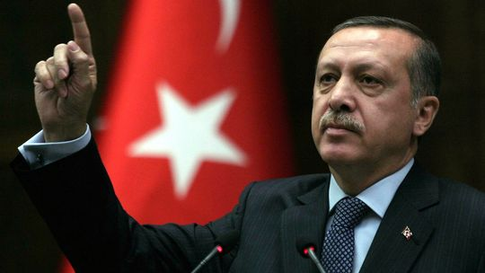

Slide 31
Kurdská otázka v turecké politice
80. a 90. léta – vypjatý nacionalismu, Kurdové jako tradiční pátá kolona, minimum vstřícných kroků, popírání kurdské identity apod.
Vláda Strany spravedlnosti a rozvoje (od roku 2002):
  Nový přístup: silný mandát vlády a experimentování se strategií politické marginalizace PKK (akcent na společnou sunnitskou identitu + dílčí vstřícné kroky na zlepšení situace Kurdů nakonec připraví PKK o podporu)
  „Kurdské otevírání“ (2007-2009), mírový proces (2013-2015)
  Strategie nebyla úspěšná, po volbách v červnu 2015 se AKP obrátila k osvědčenému vypjatému nacionalismu
2015: oboustranná eskalace a přístup „autonomie teď, nebo nikdy“, tvrdá turecké reakce, pokračuje doposud, po referendu 2017?

Slide 32
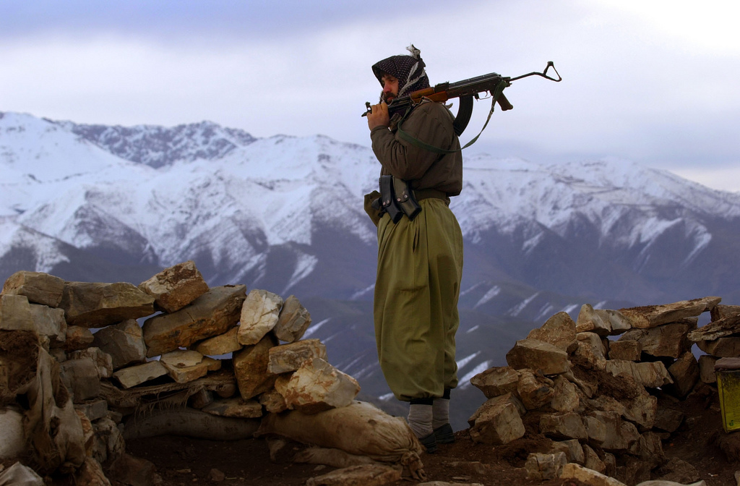
Děkuji za pozornost!

Slide 33
Vybrané zdroje
Yavuz, M. H. (2001): Five stages of the construction of Kurdish nationalism in Turkey. Nationalism and Ethnic Politics, Vol. 7, No. 3, pp. 1-24.
Bruinessen, M. v. (2002): „Kurds, states and tribes.“ In: Jabar, F. A. - Dawod, H. (eds.):Tribes and power: nationalism and ethnicity in the Middle East. London: Saqi, pp. 165-183.
International Crisis Group (2015): Arming Iraq’s Kurds: Fighting IS, Inviting Conflict . Middle East No. 158, May 2015, http://www.crisisgroup.org/~/media/Files/Middle%20East%20North%20Africa/Iraq%20Syria%20Lebanon/Iraq/158-arming-iraq-s-kurds-fighting-is-inviting-conflict.pdf
Bruinessen, M. v. (1994): Kurdish Nationalism and Competing Ethnic Loyalties. Original English version of: "Nationalisme kurde et ethnicités intra-kurdes", Peuples Méditerranéens no. 68-69 (1994), 11-37.
Bruinessen, M. v. (1992): Agha, Shaikh and State. The Social and Political Structures of Kurdistan. London and New Jersey: Zed Books.
Özcan, A. K. (2006): Turkey‘s Kurds. A theoretical analysis of the PKK and Abdullah Öcalan. London and New York: Routledge.
Gunter, M. (2007): „The Modern Origins of Kurdish Nationalism.“ In: Ahmed, M. A. - Gunter, M. (eds.) The Evolution of Kurdish Nationalism, Costa Mesa, CA, Mazda Publishers, pp. 2-17.
Marcus, A. (2007): Blood and Belief: The PKK and the Kurdish Fight for Independence. New York: New York University Press.
McDowall, D. (2000): A Modern History of the Kurds. London: I. B. Tauris.
Akkaya, A. H. - Jongerden, J. (2011): "The PKK in the 2000s: Continuity through breaks?." In: Casier, M. - Jongerden, J. (eds.): Nationalisms and politics in Turkey: Political Islam, Kemalism and the Kurdish Issue. New York: Routledge, pp. 143-162.
Bengio, O. (2012): The Kurds of Iraq. Building State within a State. Boulder: Lynne Rienner Publishers.
Tejel, J. (2009): Syria‘s Kurds. History, Politics and Society. London and New York: Routldge.
Yildiz, K. – Taysi, T. B. (2007): The Kurds in Iran. The Past, Present and Future. London and Ann Harbor: Pluto Press

